Slide 1

Prof. Dr. Halison Golias

Slide 2
CICLOS BIOGEOQUÍMICOS
BIO = seres vivos
GEO = atmosfera, hidrosfera e litosfera
QUÍMICOS = componentes químicos
→Estudo da troca de materiais entre componentes vivos e não-vivos da Biosfera (reciclagem de materiais do Ecossistema)
Um ciclo biogeoquímico é a trajetória completa que uma substancia ou elemento químico realiza através de quatro principais componentes do sistema terrestre: a atmosfera, a hidrosfera (oceanos, rios, lagos, águas subterrâneas e geleiras), a litosfera (rochas e solos) e a biosfera (plantas e animais)

Slide 3
Ciclos biogeoquímicos
Ciclo em escala global, de elementos ou substâncias químicas que necessariamente contam com a participação de seres vivos.
Principais ciclos:
  Água
  Carbono
  Oxigênio
  Nitrogênio

Slide 4
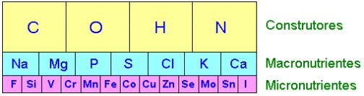
Base dos ciclos biogeoquímicos
103 elementos químicos: 30 a 40 necessários a vida
Nutrientes = elementos essenciais aos seres vivos

Slide 5
Ciclo da água
Mais abundante componente dos seres vivos.
2/3 da superfície da Terra é coberta por água.
0,8% da água está disponível para o consumo (potável)
Atuação do homem – Desmatamento e eutrofização

Slide 6
Ciclo da agua
PEQUENO CICLO DA ÁGUA
- seres vivos não participam
GRANDE CICLO DA ÁGUA
- seres vivos participam

Slide 7
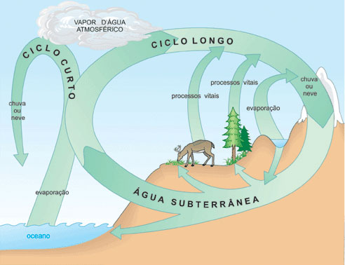

Slide 8
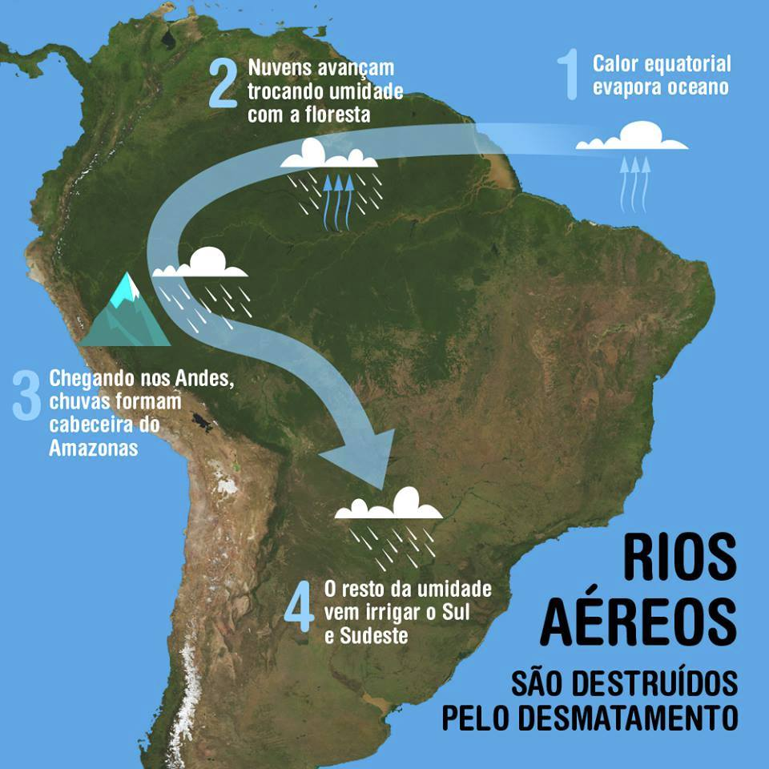
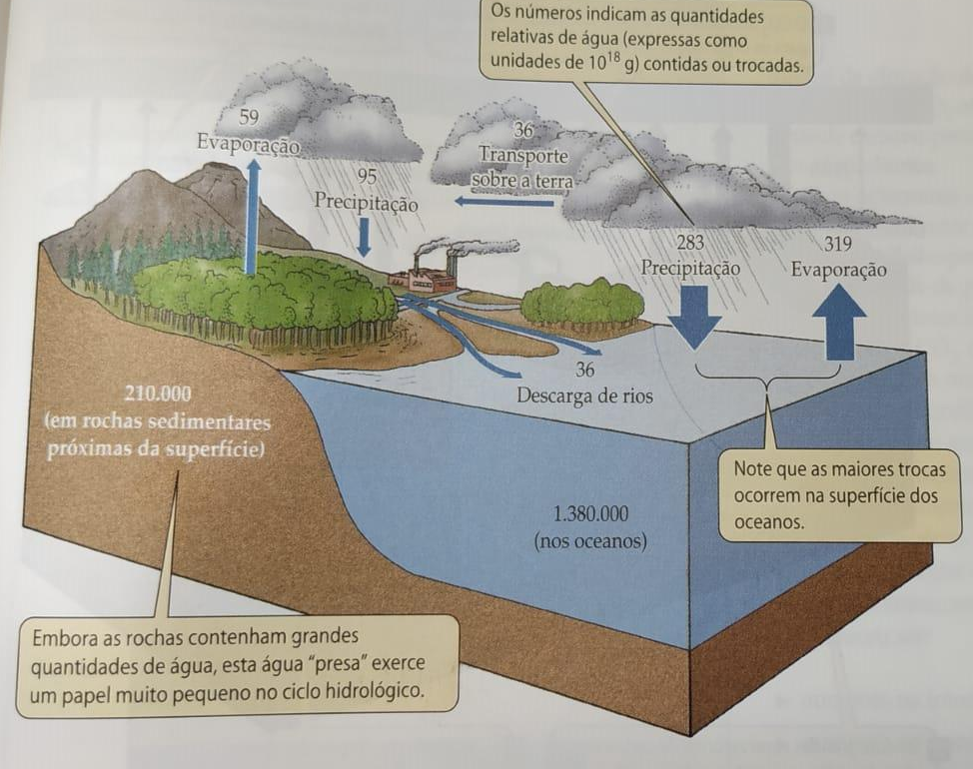
Notes:
https://www.youtube.com/watch?v=uxgRHmeGHMs

Slide 9
Como a Engenharia interfere no ciclo da água?
DESMATAMENTO
  Toda construção exige uma área limpa
  A retirada da vegetação depende do tamanho do empreendimento
    por exemplo: a construção de uma hidrelétrica exige uma área alterada extremamente maior que a da construção de uma residência unifamiliar

Slide 10
Como a Engenharia interfere no ciclo da água?
A forma que o desmatamento afeta o ciclo da água pode depender das características do solo ou até do tipo de vegetação retirada
    No solo argiloso, a vegetação contribui para levar a água da superfície para uma camada mais interna, pois as raízes funcionam como caminhos que a água pode percorrer até chegar à parte interna do solo que apresenta características que facilitam o escoamento e a absorção
    Quando as plantas são retiradas de solos argilosos, o mesmo apresenta grande escoamento da água e pouca absorção, causando a perca de seus nutrientes e futuramente a perca de suas características

Slide 11
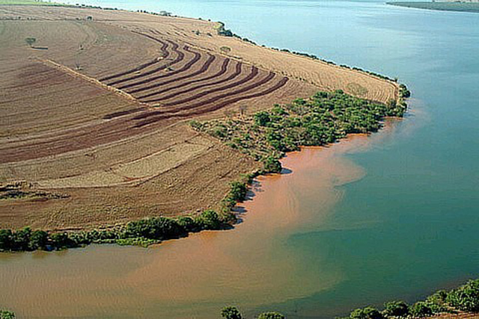
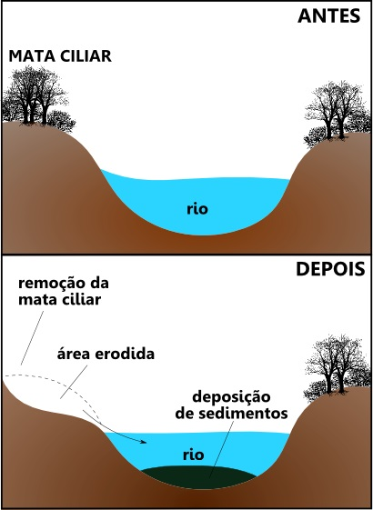
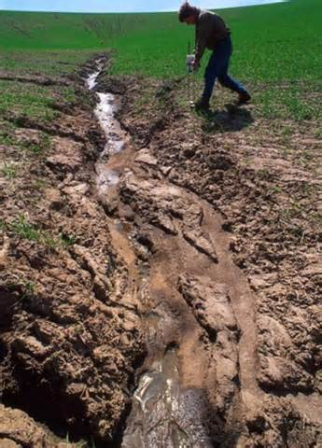
Outros solos
      Podem perder densidade e ter partículas superficiais carregadas durante o escoamento de enxurradas promovidas por chuva e este se torna pobre e provavelmente infértil. (Lixiviação)
      Pode ocorrer assoreamento e deslizamento
      de terras, alterando o percurso de escoamento
      da água e então o seu ciclo

Slide 12
Medidas Mitigatórias
Realização de construções em locais que exijam menos desmatamento
  As áreas circundantes não apresentem florestas ou reservas em suas proximidades
  Arborização das áreas em sua volta, traz imensos benefícios, com o a possibilidade de sombras, resfriamento da temperatura (devido à retenção e liberação de vapor d’água), purificação do ar e manutenção da evapotranspiração.

Slide 13
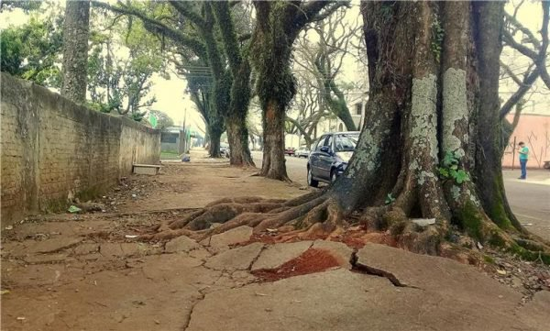
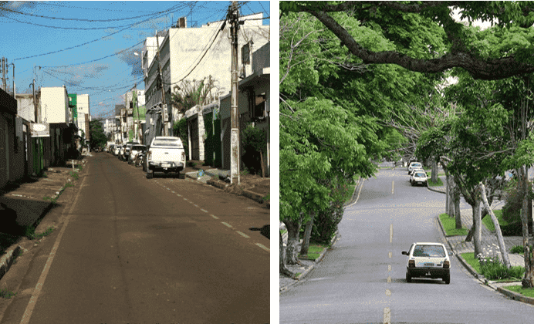
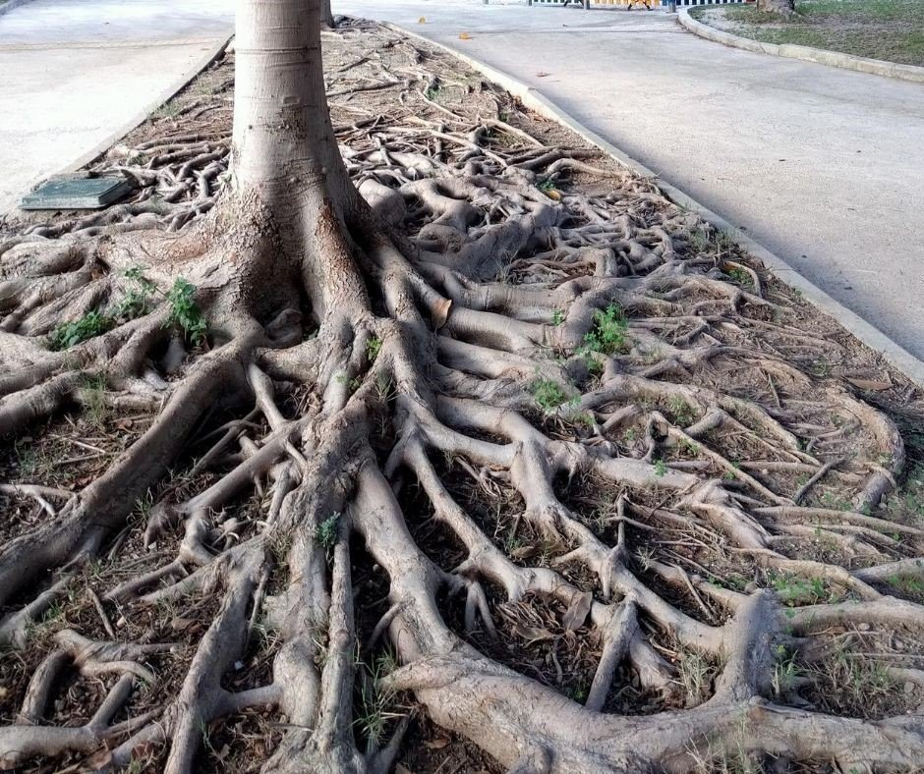
Que tipos de plantas?
Evite plantas com raízes tabulares
Evite espécies de grande porte em áreas com fiação convencional (menor que 6m)
Evite plantas frutíferas com frutos grandes em áreas de passeio público

Slide 14
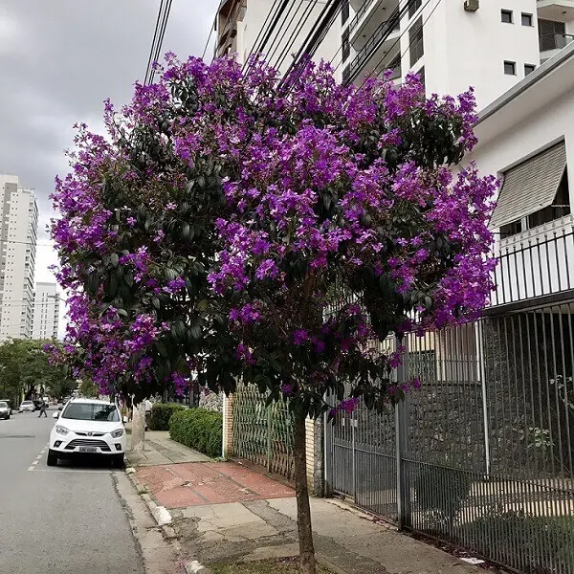
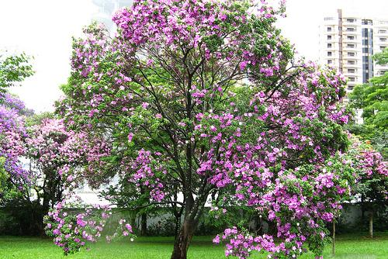
Espécies interessantes
Manacá da Serra (Tibouchina sp.)

Slide 15
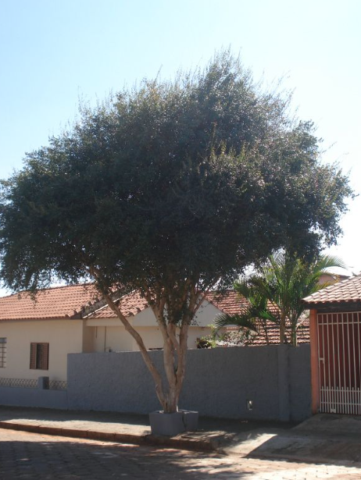
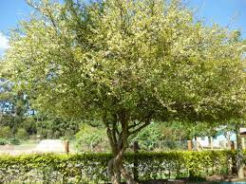
Pitanga - Eugenia uniflora

Slide 16
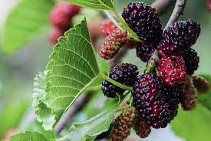
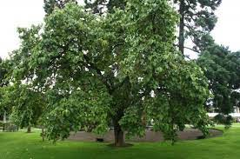
Morus nigra

Slide 17
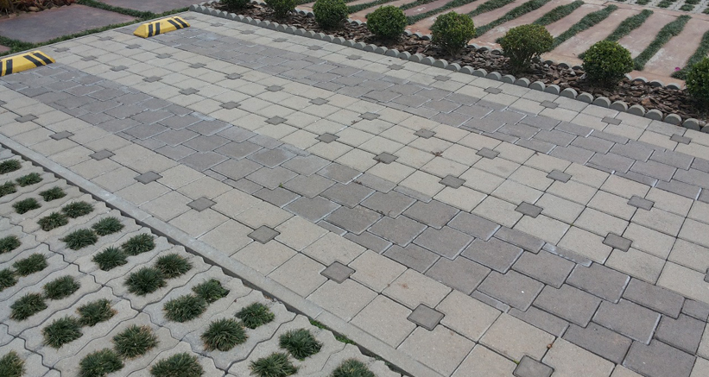
Medidas Mitigatórias
Utilização de pavimentos que permitam permeabilidade da água
    A utilização de pavimentos porosos aumenta a quantidade de infiltração de água nas camadas inferiores do solo, promovendo menor alteração do ciclo natural da água.
    Estes pavimentos não podem ser usados em locais de grande circulação de veículos, mas em locais como aeroportos, ciclovias, calçadas e garagens, onde a movimentação não exige tanto da via
    A água que infelizmente não consegue se infiltrar no solo e escoa sobre essa cobertura deve ser canalizada e direcionada pelo sistema de esgoto para o local de sua deságua natural.

Slide 18
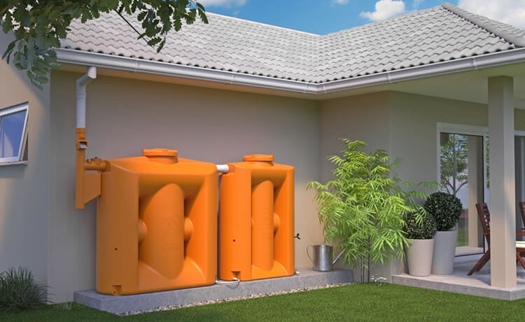
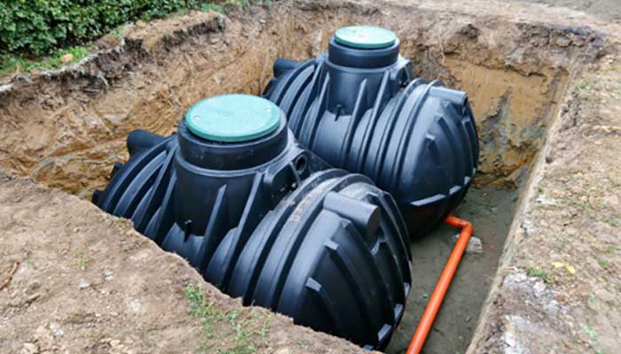
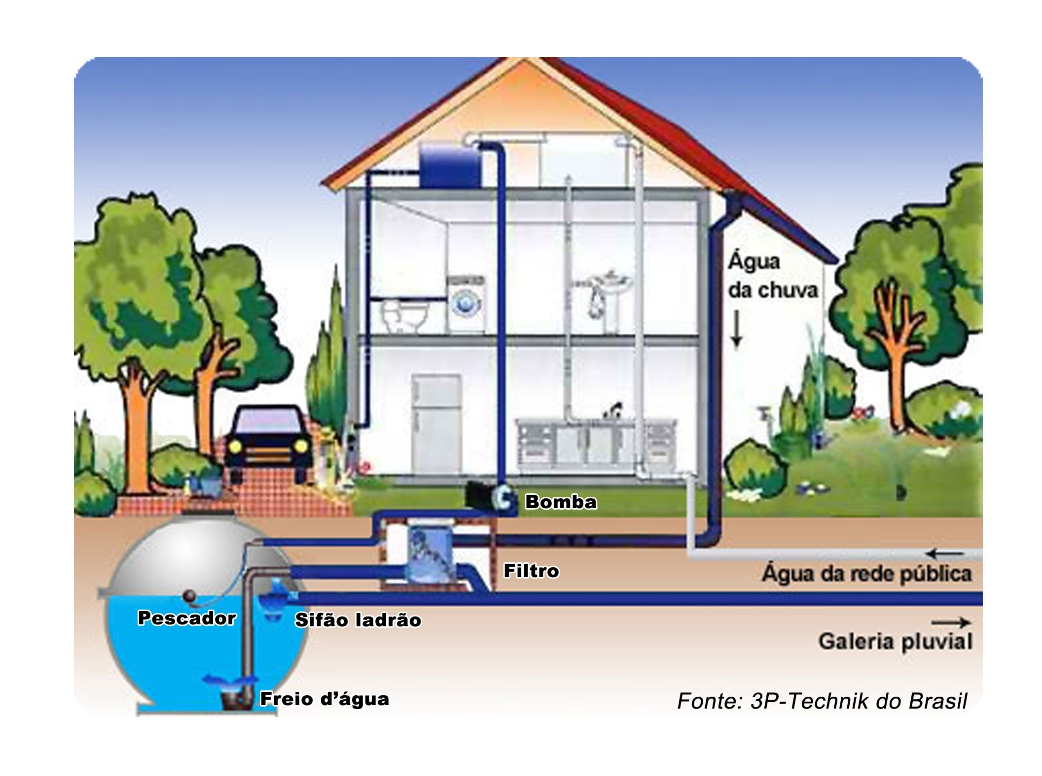
Medidas Mitigatórias
Diminuição do Consumo e Reaproveitamento
    Utilização de água das chuvas
    Condomínio em São Paulo instalou sistema que armazena 18 mil L de água da chuva (jardim, lavagem de pisos , janelas, carros). A água é filtrada e desinfetada, porém não é potável
    O valor do projeto – R$ 25.ooo,oo
    Foi dividido em 186 apartamentos – R$ 134,00/residência
    Economia – R$ 8.000/mês – R$ 43,00/residência.

Slide 19
Banheiro Seco
Instituto de Permacultura e Ecovilas no Cerrado (Ipec) Goiás.
  O objetivo é replicar os cuidados da compostagem no recipiente que receberá os dejetos.
  Devem-se misturar urinas e fezes (ricos em N) com serragem, capim picado, cascas de arroz, cinzas (rico em C). Essa mistura evita o mau cheiro e permite a produção do adubo de excelente qualidade.
    Ao invés da descarga, necessário jogar duas mãos cheias de pó-de-serra.
Ver vídeo sobre banheiro seco

Slide 20
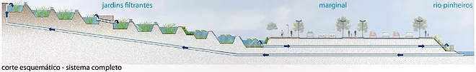
Jardins Filtrantes de Paris
A fitorremediação é uma tecnologia que surgiu na década de 1990, e consiste na utilização de plantas para minimizar poluentes do meio ambiente. As plantas auxiliam na remoção de contaminantes como metais, pesticidas e até óleos do ambiente ou local degradado.
Trata-se de um sistema de baixo custo de implantação e manutenção, pois se aproveita de recursos naturais, que são as plantas, e gravidade para o movimento da água entre as bacias, demandando pouca ou nenhuma energia elétrica para bombeamento.

Slide 21
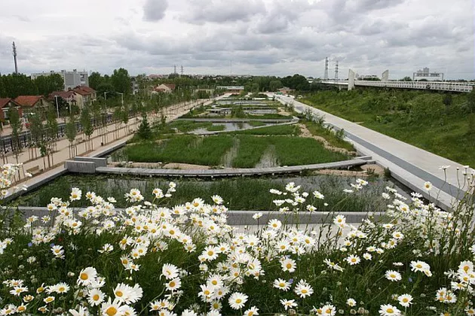
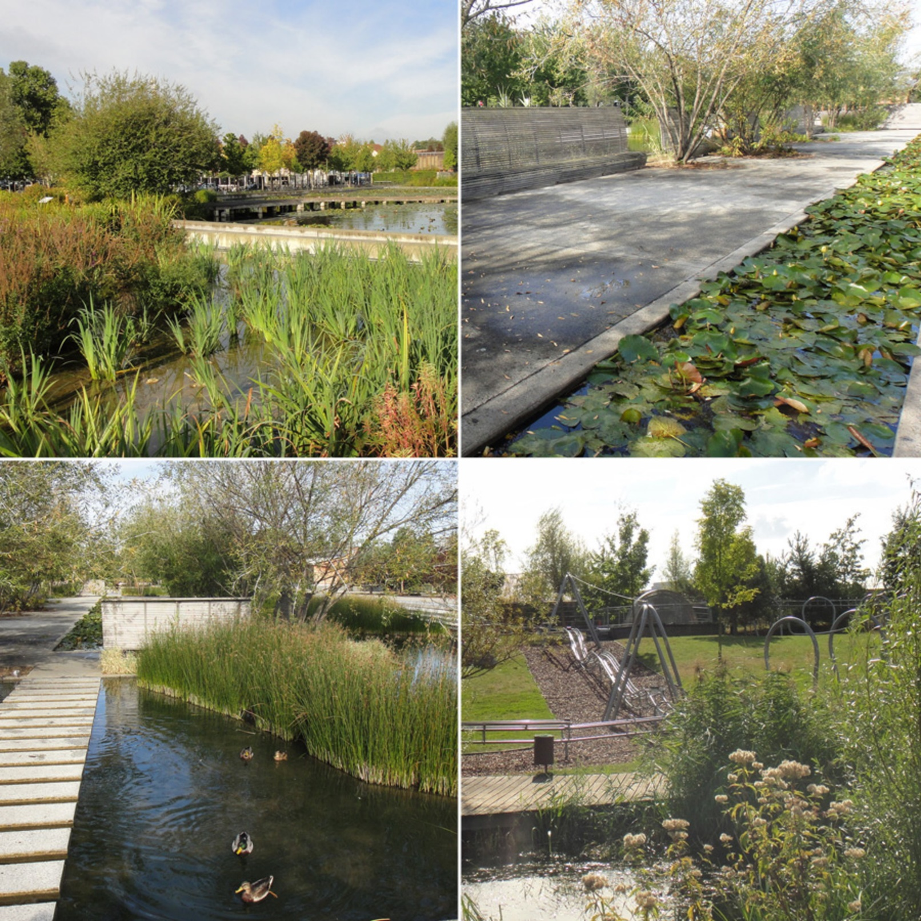
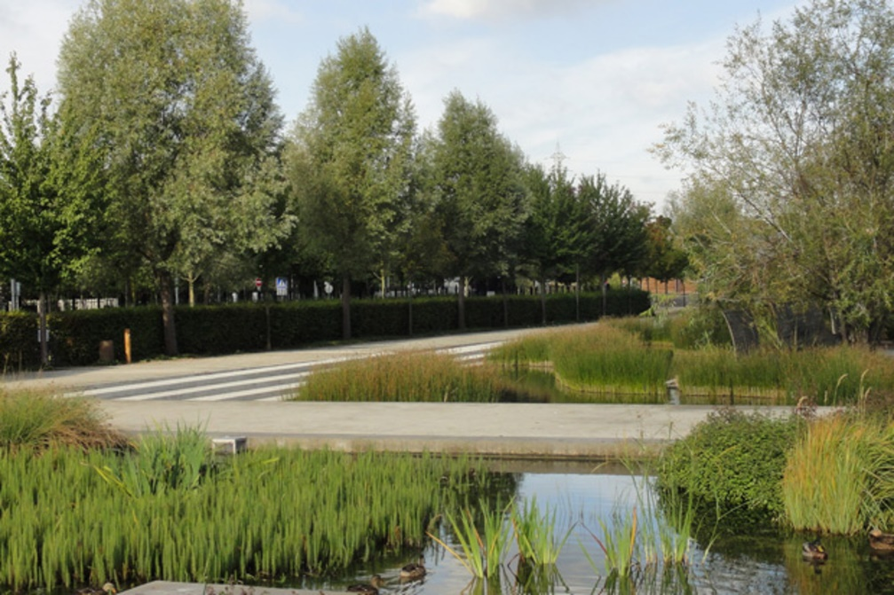

Slide 22
Reuso de água de esgoto
Menos de 0,1% da água produzida no país é reuso. Em Cingapura, chega a 30%.
  Locadora de roupas em SP gasta em média 20 mil L/dia
  Proprietário instalou uma miniestação de tratamento de esgoto (R$ 80.000) – 7m²
  Toda a água da lavanderia é bombeada para estação e depois de filtrada está pronta para reuso
  Economia de R$ 8.000 para 5.000/mês a conta de água.

Slide 23
Ciclo do Carbono
Presente na estrutura de todas as substâncias orgânicas.
Reservatório: Atmosfera – CO2.
Sai: Respiração, decomposição e combustão.
Retorno: Fotossíntese
Atuação do homem:
  Combustíveis fósseis.
  Atuação do homem: Efeito estufa – Sempre existiu, outros gases, e aquecimento global.

Slide 24
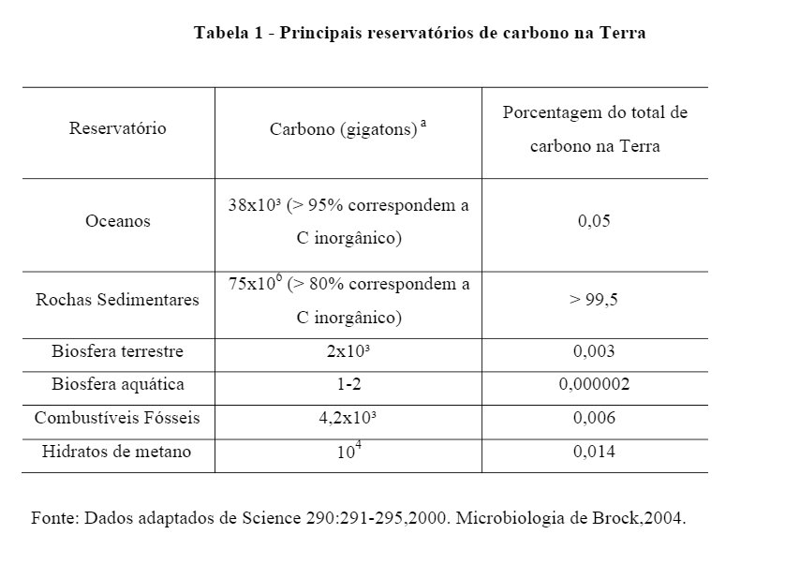

Slide 25
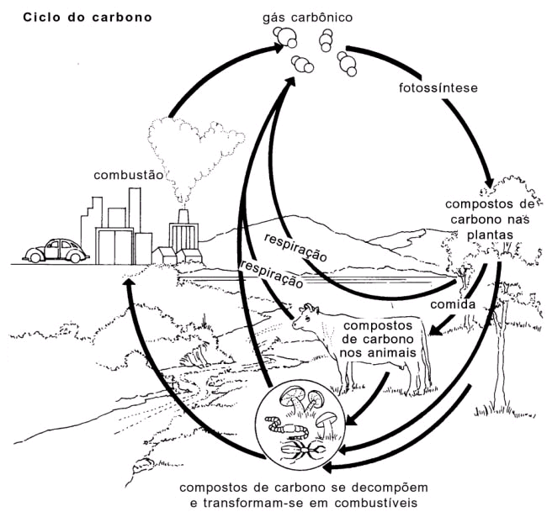

Slide 26

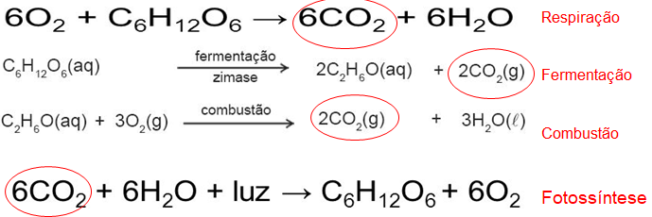
Absorção de CO2 | Devolução de CO2
Fotossíntese | Respiração Celular Fermentação Combustão Decomposição

Slide 27
ENGENHARIA NO CICLO DO CARBONO
Construção civil é reconhecida como uma das atividades de maior pegada ecológica em nosso planeta
    De 50% a 75% dos recursos naturais existentes no planeta são consumidos por esse setor, onde se destaca o autoconsumo de energia, elevadas emissões de gases na atmosfera
Edificações de quaisquer naturezas consomem em média 40% da areia, pedras e cascalhos, 25% da madeira, 40% da energia e 16% da água consumidos no mundo anualmente (TAVARES, 2006)
    Responsável por aproximadamente 7% de todas as emissões de CO2 no planeta, o cimento é material mais usado, tendo o posto de segundo material mais consumido pelo homem, depois da água.

Slide 28
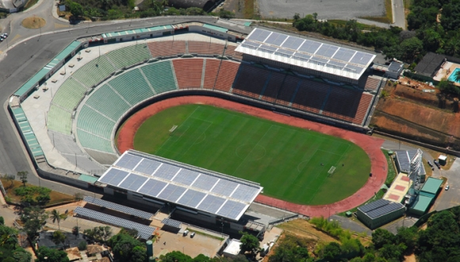
Medidas Mitigatórias
Adoção de energia renovável no projeto (solar, eólica, entre outras)
  Pituaçu (SA) foi o primeiro estádio solar da América Latina
    Foram instalados 2 mil painéis solares na cobertura das arquibancadas, dos vestiários e estacionamento
    Por custo, o projeto dispensou o uso de baterias. A energia produzida vai direto para concessionária que devolve durante os jogos. A diferença entre o produzido e gasto é calculado
    De abril de 2014 a Janeiro de 2017, o governo da Bahia já economizou R$750 mil no pagamento da conta de luz.

Slide 29
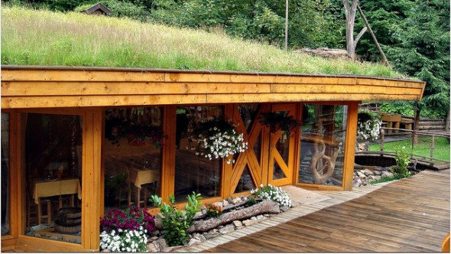
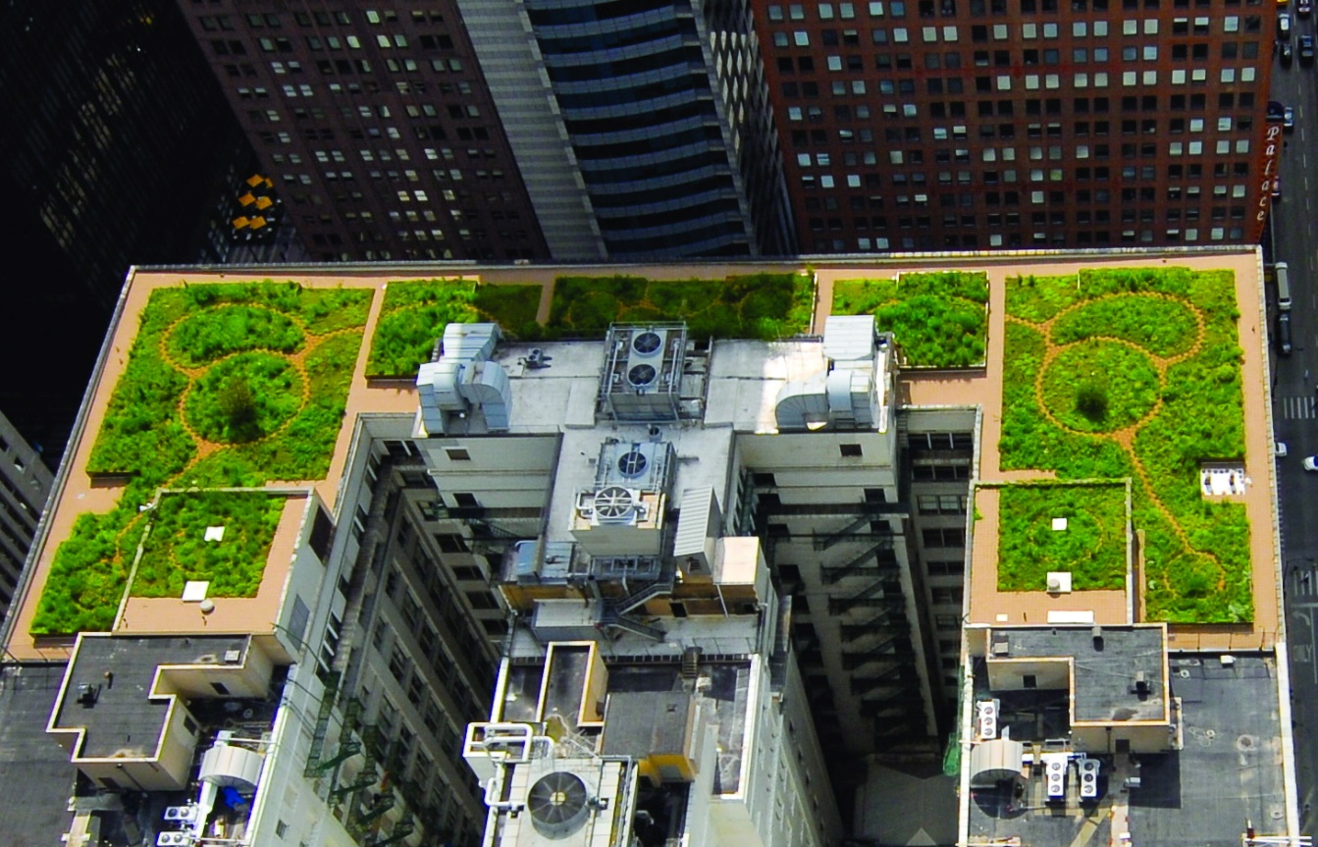
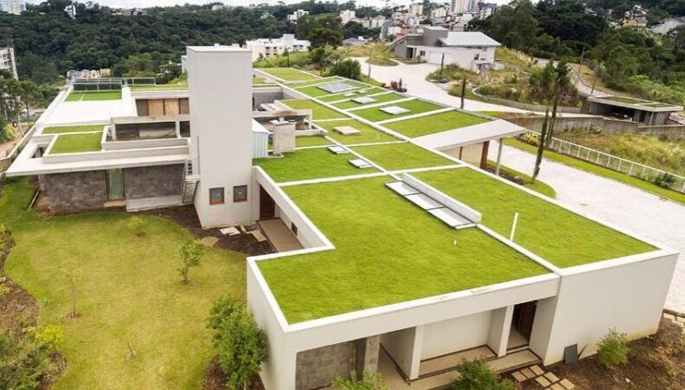
Telhado Verde
Isolamento Acústico e Térmico: A vegetação também é capaz de reduzir ruídos urbanos e diminuir a temperatura do ambiente. Este benefício, além de manter o local mais agradável, ainda economiza energia, pois diminui o uso de climatizadores e ar condicionado.
• Estética: Os locais com Telhado Verde adquirem uma aparência bem mais elegante e requintada.
Drenagem: A vegetação do Telhado Verde auxilia na drenagem da água da chuva, reduzindo assim a necessidade de escoamento de água e de sistemas de esgoto.
Valorização do Imóvel: Os imóveis que recebem o projeto tendem a ser mais valorizados no mercado, devido aos benefícios que ele traz.
• Ação Sustentável: Esta ação contribui para a sociedade, uma vez que leva a vegetação para ambientes urbanos, trazendo inúmeras melhorias para o nosso dia a dia.

Slide 30
Telhado Verde
Manutenção: O Telhado Verde necessita de frequentes manutenções para manter sua estrutura saudável e bonita.
• Alto Investimento Inicial: O projeto inicial pode ter um alto custo.
• Restrições: A vegetação possui diversas restrições quanto à estrutura, temperaturas e outras características ambientais que podem inviabilizar o projeto.
• Sistema Complexo: Um projeto de Telhado Verde é complexo e necessita de mão de obra especializada, pois envolve diversos aspectos de um imóvel.
• Surgimento de Pragas: Caso não receba manutenção, podem surgir pragas urbanas no telhado e seus benefícios tornam-se quase inválidos.
  Vídeo “Como é feito o telhado verde”
Notes:
https://www.youtube.com/watch?v=n3ywDNmKYOc

Slide 31
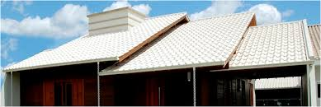
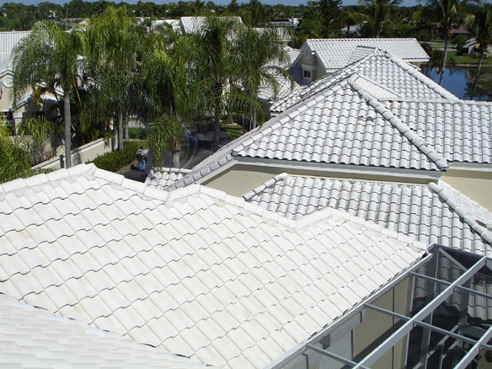
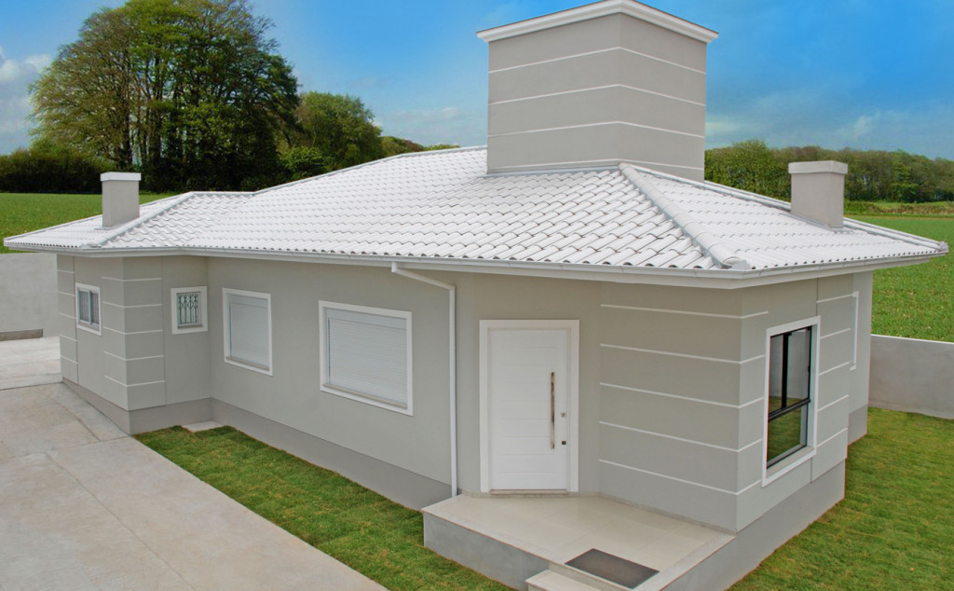
Telhados Brancos
One degree less (um grau a menos) – Campanha que defende a pintura dos telhados com tinta branca reflexiva
  Essa medida teria o poder de reduzir em até 1ºC a temperatura do planeta
O telhado branco apresenta 6 ºC a menos que um telhado convencional

Slide 32
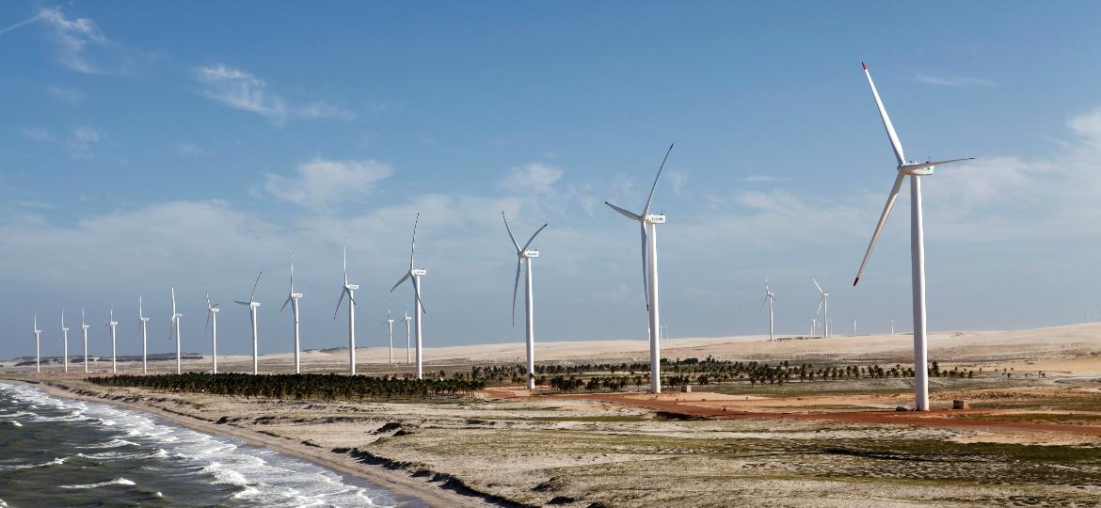
Medidas Mitigatórias
Energia Eólica
  Brasil está em 10º no ranking de capacidade instalada
  Essa fonte cresceu 460% de 2010 a 2014
    Rio Grande do Norte (31%)
    Ceará (23%)
    Rio Grande do Sul (19%)
No Rio Grande do Norte há o pagamento de Royalties para famílias de baixa renda por explorar os ventos da região
  São 2400 famílias recebem em média R$ 2300/mês para que os parques eólicos possam ser construídos em suas propriedades

Slide 33
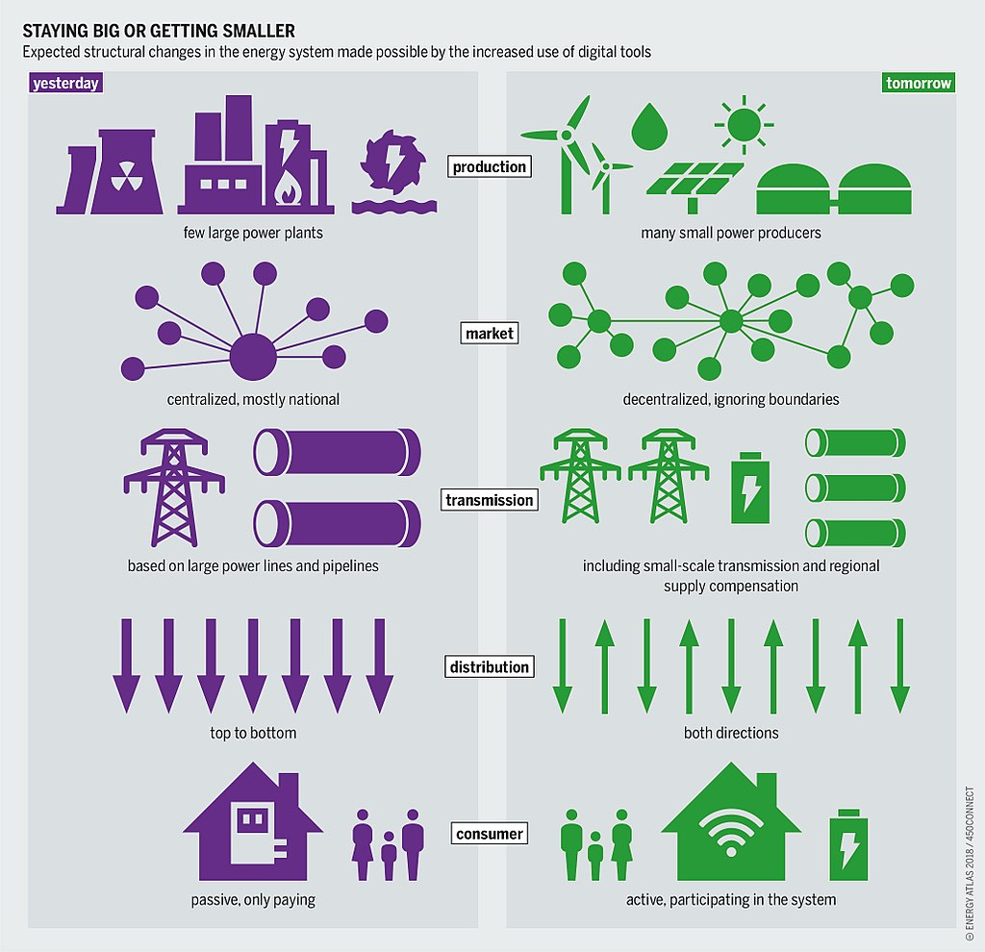
Smart Grid
Medidores capazes de informar com precisão quanto cada equipamento da sua residência ou escritório consome e em determinados horário
Hoje, o equipamento convencional, o consumo de energia chega até as concessionárias uma vez por mês (na leitura)
Com o smart grid a leitura é feita 6x por dia
É possível exportar a energia excedente e ter benefícios financeiros

Slide 34
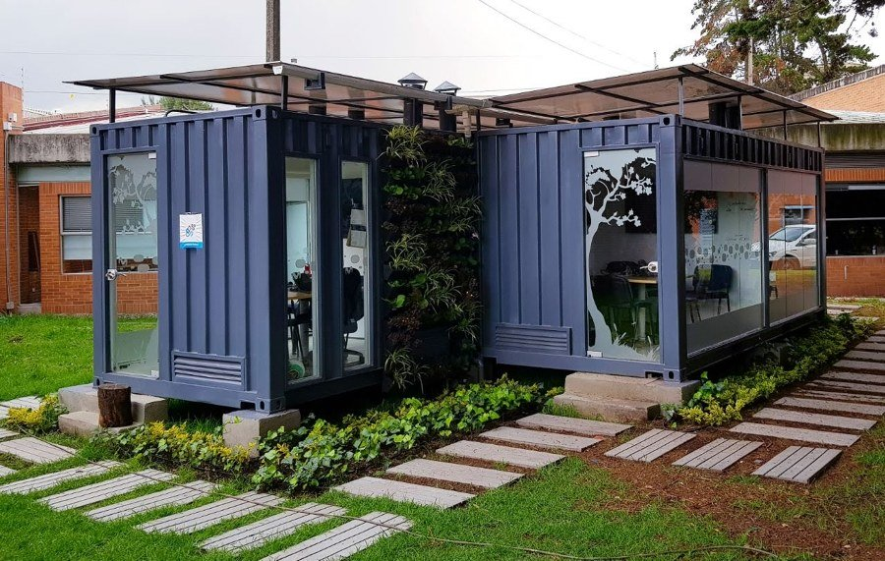
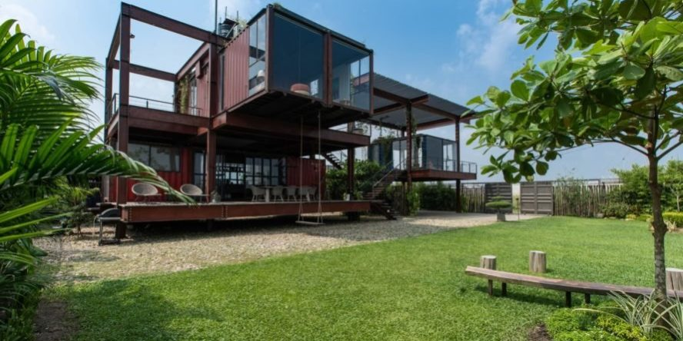
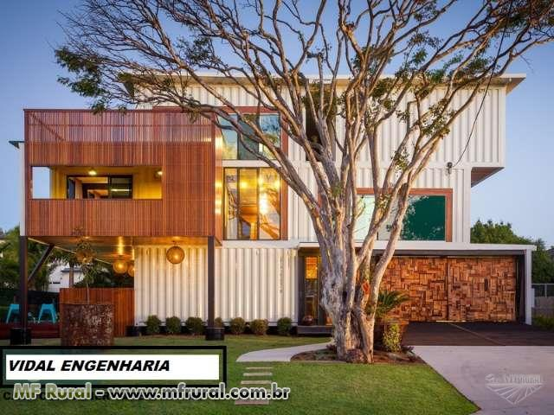
Casa Container
Criado nos anos 1930 para facilitar o transporte de carga (tempo de vida útil 10 anos)
Ideia inovadora 30% mais barato (já considerando as instalações elétricas e hidráulicas)
Menor geração de resíduos (construção convencional geram aprox. 2500 caminhões de entulhos por dia, apenas na cidade de SP.

Slide 35
Ciclo do nitrogênio
Reservatório: Atmosfera – 78%.
Indispensável na formação de ácidos nucléicos e proteínas.
Fixação:
  Descargas elétricas (raios),
  bactérias e algas cianofícias
NO₂⁻⁻ NH₃ ou NO₃⁻
Retorno: Decomposição

Slide 36
Reservatório: Atmosfera
N2 ----------------------> 78,00%
O2 ----------------------> 21,00%
G.N obres---------------> 0,97%
CO2 ----------------------> 0,03%
Ciclo do nitrogênio
O nitrogênio é um elemento de extrema importância, pois é componente obrigatório dos aminoácidos (formadores de proteínas) e dos nucleotídeos (que constituem os ácidos nucléicos – DNA e RNA)
Apesar de existir em abundância na atmosfera (78%), os organismos vivos são incapazes de utilizá-lo na forma molecular (N2).
- O Ciclo do Nitrogênio pode ser dividido em 4 fases:
• Fixação Atmosférica
• Fixação Biológica
• Nitrificação
• Desnitrificação

Slide 37
FIXAÇÃO ATMOSFÉRICA
Nesse caso, o N2 atmosférico, se houver fornecimento de grande quantidade de energia, o que ocorre em tempestades com aparecimento de relâmpagos, é fixado, transformando-se em óxidos de nitrogênio. Estes, ao serem hidratados pelo vapor- d’água, transformam-se em nitratos, que são levados para a terra pela chuva.
N2 + 02 ------ > NO3
(Nitrato)
•

Slide 38
FIXAÇÃO BIOLÓGICA
É a principal forma de fixação.
- Algumas espécies de cianobactérias e de bactérias são capazes de transformar o gás nitrogênio (N2) em amônia (NH3), sendo por isso chamadas fixadoras de nitrogênio.
- As plantas da família das leguminosas (soja, feijão...) apresentam em suas raízes nódulos de bactérias do gênero Rhizobium, que são capazes de realizar a fixação biológica, o que as permitem realizar técnicas de reposição de nutrientes, através de rotação de culturas e plantio simultâneo.

Slide 39
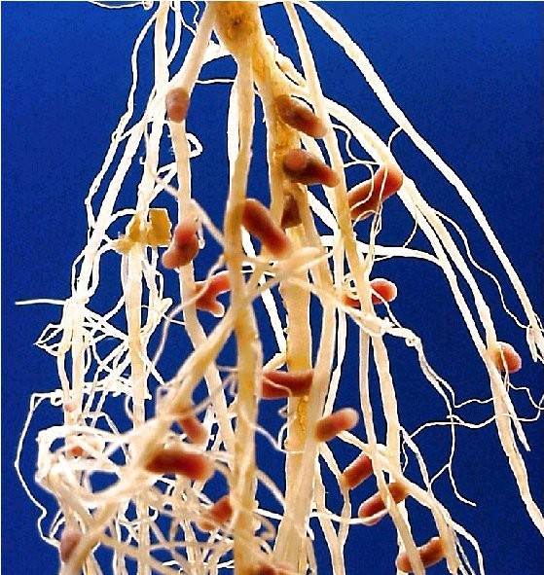
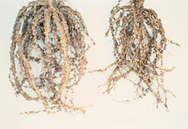
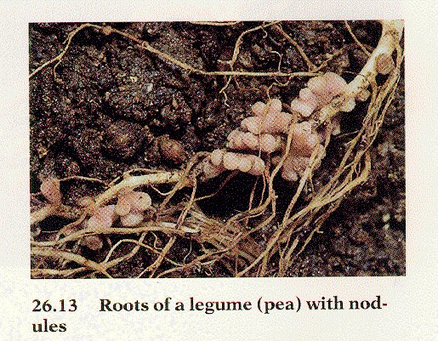
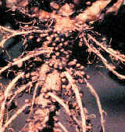
NÓDULOS DE BACTÉRIAS EM LEGUMINOSAS

Slide 40
NITRIFICAÇÃO
Processo que resulta em nitrato (NO3), forma absorvível pelos produtores.
Pode ser dividido em duas fases:
a) Nitrosação
fase em que a amônia (NH3), proveniente da fixação , excreção animal ou decomposição é convertida em nitrito (NO2) por bactérias dos gêneros Nitrosomonas e Nitrosococcus.
b) Nitratação
Nesta fase, o nitrito obtido na nitrosação é convertido em nitrato, por outro grupo de bactérias nitrificantes, as Nitrobacter.

Slide 41
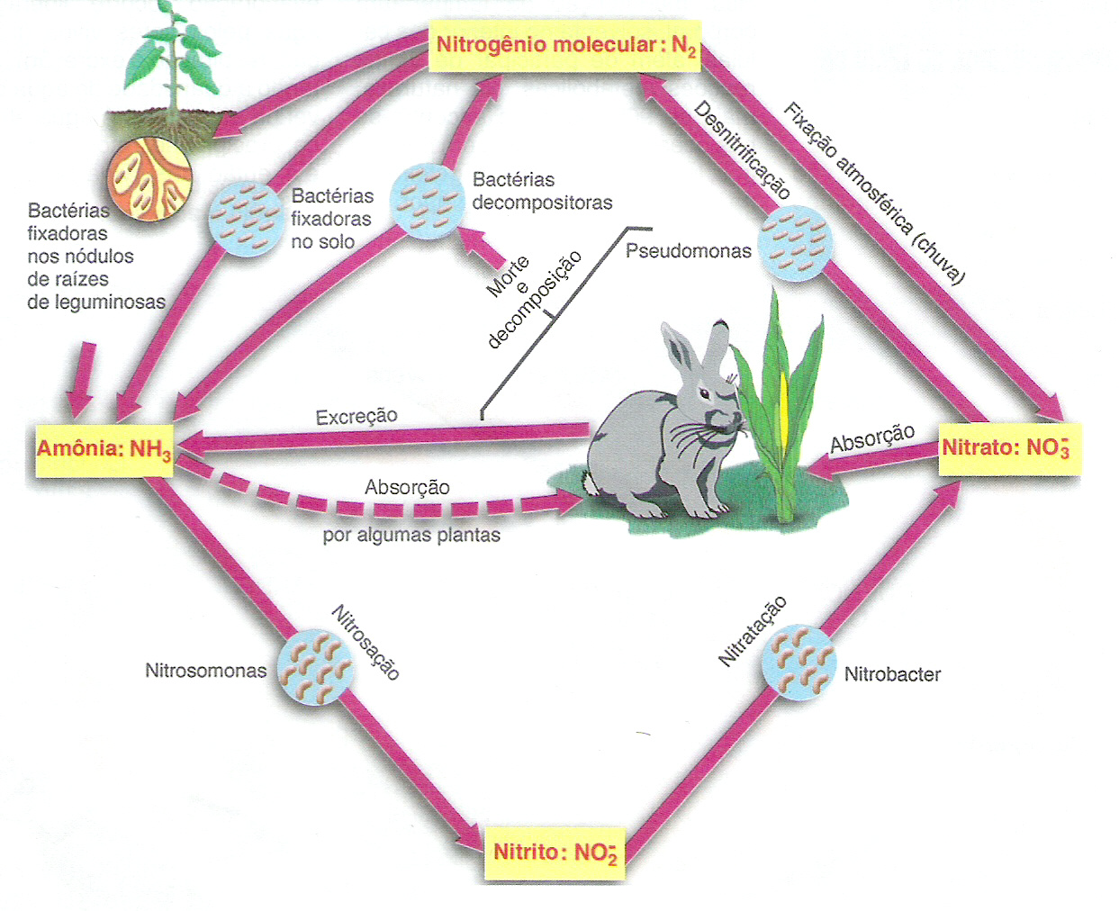

Slide 42
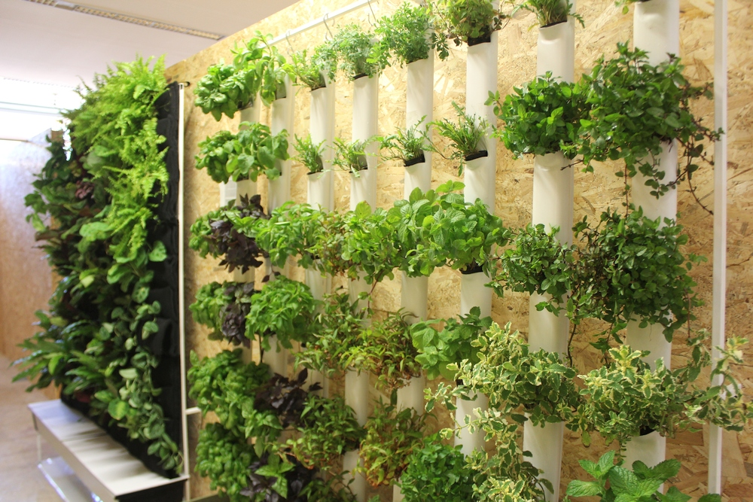
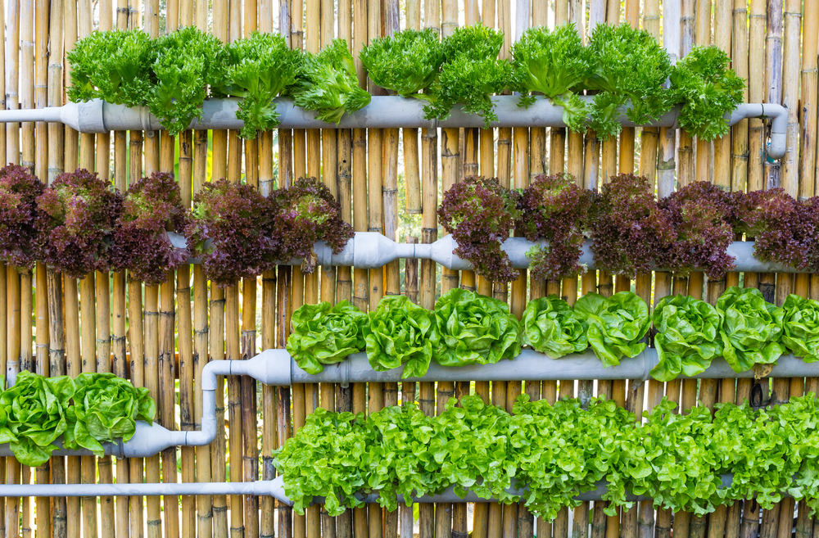
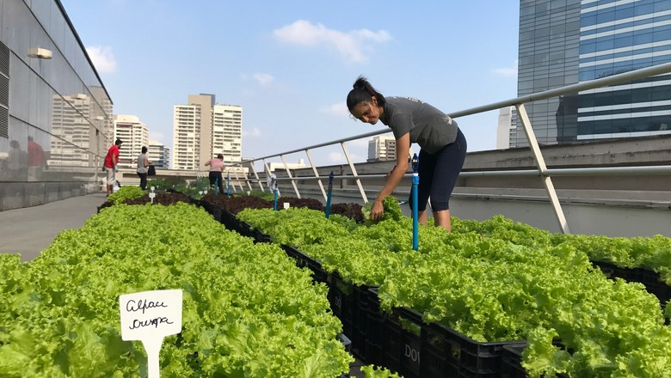
Como a Engenharia participa do Ciclo do N
Plantio de hortaliças nos telhados verdes ou criação de hortas.
Reaproveitamento do material rico em N (restos de comida e frutas) – Criar uma composteira

